Slide 1
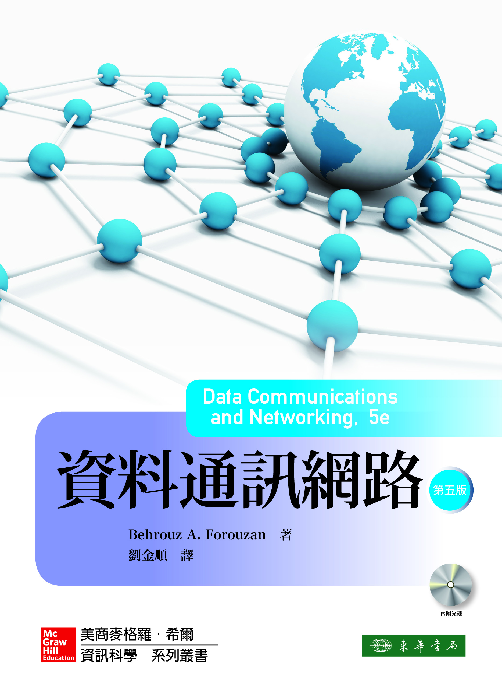
Chapter 1
簡介
.

Slide 2
Chapter 1: 大綱
1.1 資料通訊
1.2 網路
1.3 網路類型
1.4 Internet 歷史
1.5 標準和管理
Notes:
1.#

Slide 3

Chapter 1: 目標
第1節介紹資料通訊，並定義它們的元件和資料交換的型式；同時也展示如何呈現各種不同型式的資料，以及資料如何在網路上流動。
第2節介紹網路，並定義它們的標準和結構，同時也介紹本書會經常出現的4種網路拓撲。
第3節討論不同的網路類型：LAN、WAN和互連網(internet)；同時也介紹全球最大的互連網，Internet（網際網路）；並引進交換的觀念以展示如何結合許多小型網路並創造為一大型的網路。
Notes:
1.#

Slide 4
Chapter 1: 目標（續）
第4節涵蓋Internet的簡要歷史：早期年代、Internet的誕生以及當今Internet的相關議題。如果讀者對Internet歷史已有認知，可略過本節。
第5節包含標準及其組織。本節涵蓋Internet標準和Internet管理，本書會參考援引這些標準及其組織。
Notes:
1.#

Slide 5
    1.1 資料通訊
當我們溝通，我們就正在分享資訊。分享可以發生在本地或遠方。電信一詞涵蓋電話、電報及電視，其意義為遠方通訊。
資料通訊是兩台設備間透過某種型式的傳輸媒體（如纜線）做資料交換。
1.<number>
Notes:
1.#

Slide 6
1.1.1 元件
資料通訊由五個元件構成（見圖 1.1）。
Notes:
1.#

Slide 7
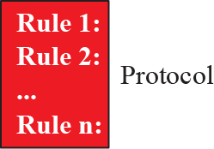
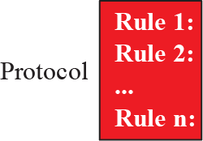
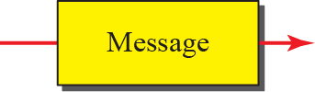


圖1.1: 資料通訊的五個元件
規則 1：
規則 2：
….
規則n：
規則 1：
規則 2：
….
規則n：
協定
協定
訊息
傳送者
接收者
傳輸媒體
Notes:
1.#

Slide 8
1.1.2 資料表示法
今天的資訊以各種形式展現，如文字、數字、影像、音訊和視訊。
Notes:
1.#

Slide 9
1.1.3 資料流
兩設備間的通訊可以是單工、半雙工或全雙工，如圖1.2所示。
Notes:
1.#

Slide 10
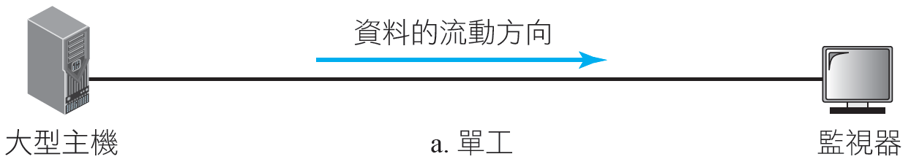
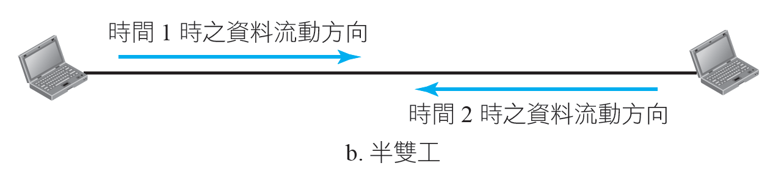
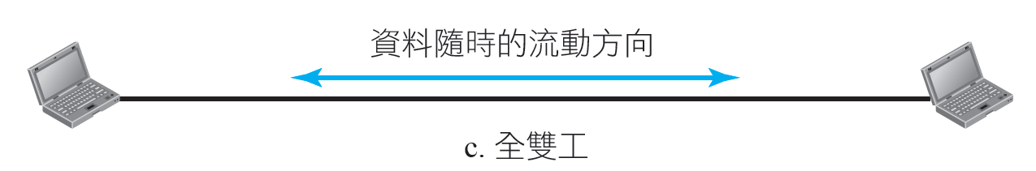
圖 1.2: 資料流（單工、半雙工和全雙工）
Notes:
1.#

Slide 11
    1.2 網路
網路是由一套具有通訊能力的設備之間的互連。這個定義中所說的設備是指主機(host)，又稱端末系統(end system)，如大型電腦、桌上型電腦、筆記型電腦、工作站、行動電話或安全系統；也可以是連接設備，如網路之間互連所需的路由器、連接設備的交換器，或改變資料形式的數據機（調變器-解調變器）等等。
Notes:
1.#

Slide 12
1.2.1 網路效益評估準則
網路必須符合一些準則，其中最重要的是效能、可靠度和安全。
Notes:
1.#

Slide 13
1.2.2 實體結構
在討論網路前，我們必須先定義一些網路屬性。
Notes:
1.#

Slide 14
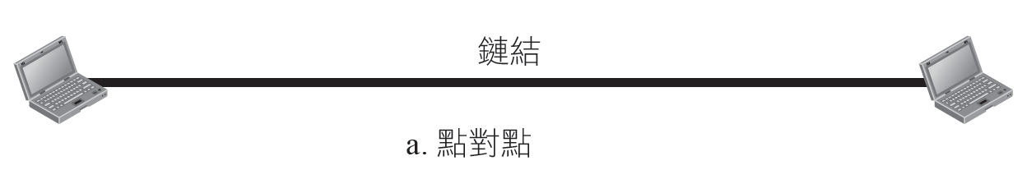
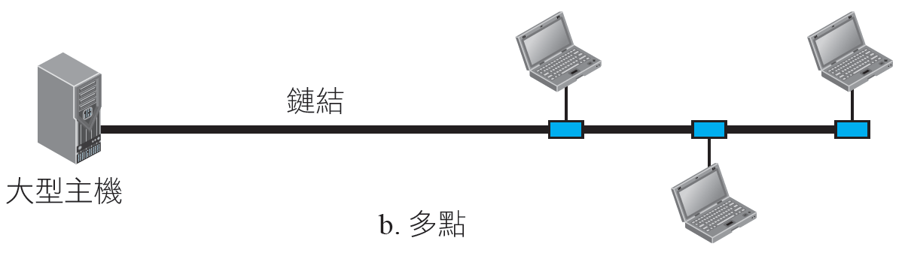
圖1.3: 連接的型式：點對點和多點
Notes:
1.#

Slide 15
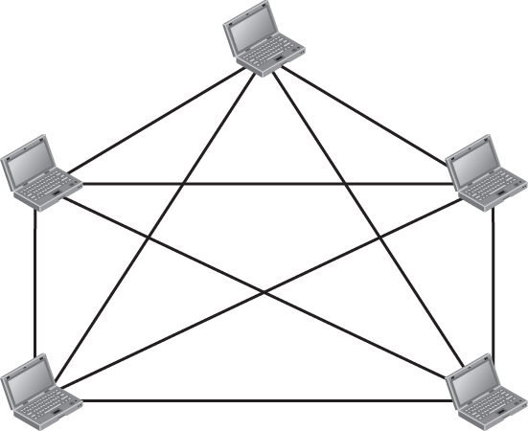
圖1.4: 全網狀連接的網狀拓撲（五台設備）
n = 5
10條鏈結
Notes:
1.#

Slide 16
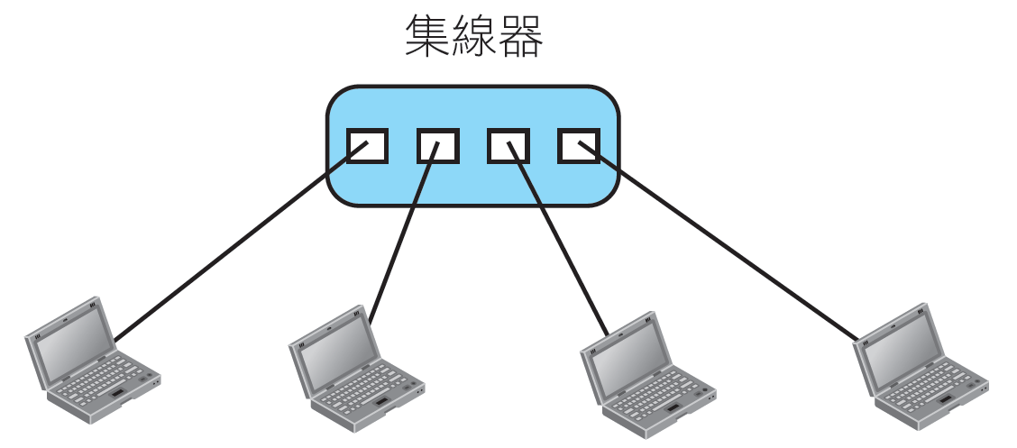
圖1.5: 連接四台工作站的星狀拓撲
Notes:
1.#

Slide 17
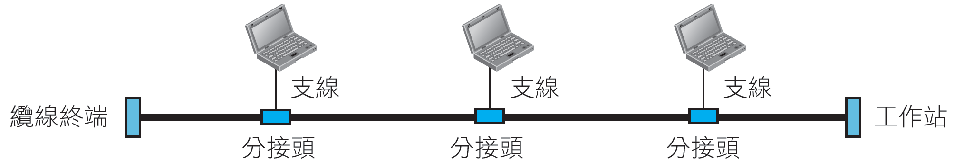
圖1.6: 連接三台工作站的匯流排拓撲
Notes:
1.#

Slide 18
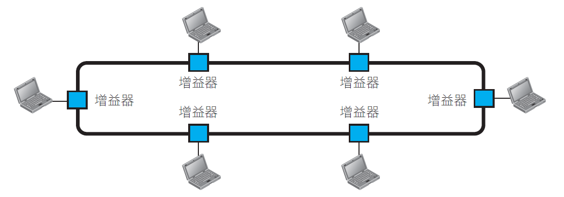
圖1.7: 連接六台工作站的環狀拓撲
Notes:
1.#

Slide 19
    1.3 網路類型
在上一節定義網路和討論它們的結構之後，我們要討論目前世界上存在的網路類型。辨識網路所屬的類型並不容易，而且經常會產生混淆。我們將利用一些準則，例如其大小、涵蓋的地理區域及所有權來區別。
Notes:
1.#

Slide 20
1.3.1 區域網路
區域網路(local area network, LAN)通常是一個私有的網路，其連結的主機範圍可能位處單一間辦公室、一棟建築物或一個園區。這要看一個組織的需求與所使用的技術，區域網路可以簡單到由兩台PC和一台印表機所構成的家庭辦公室，也可以延伸到整個公司而且包括影音設備。LAN上的每一台主機都有識別碼和位址以定義此主機在LAN中的唯一性。從某一台主機送到另一台主機的封包，同時攜帶著來源端主機和目的地端主機的位址。
Notes:
1.#

Slide 21
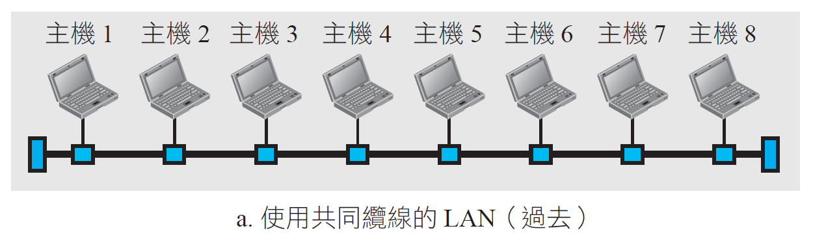
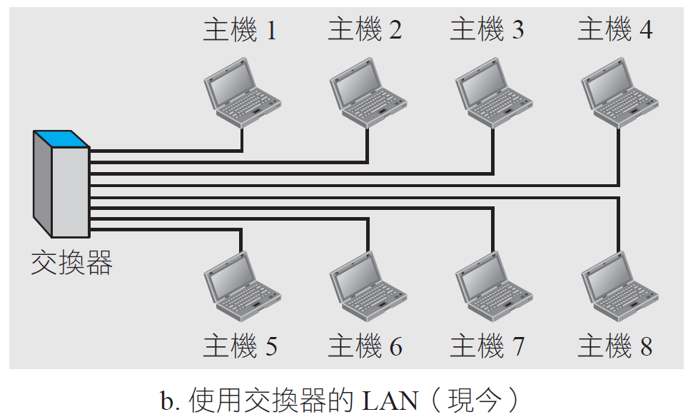
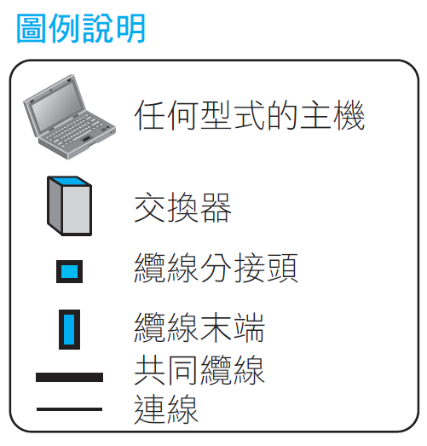
圖1.8: 過去和現今獨立的LAN
Notes:
1.#

Slide 22
1.3.2 廣域網路
廣域網路(wide area network, WAN)也是由具通訊能力的設備它們之間的互連。不過，LAN和WAN有其相異之處。LAN通常受限於規模；而WAN跨越較大的地理區域，可延伸到一個城鎮、一個州、一個國家，甚至世界。LAN連接主機；WAN連接互連設備，如交換器、路由器或數據機。LAN通常是私有的，由擁有它的機構所使用；而WAN通常是由電信公司所建立，並租賃給機構使用。
Notes:
1.#

Slide 23
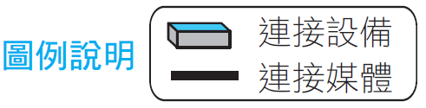
圖1.9: 點對點WAN
Notes:
1.#

Slide 24
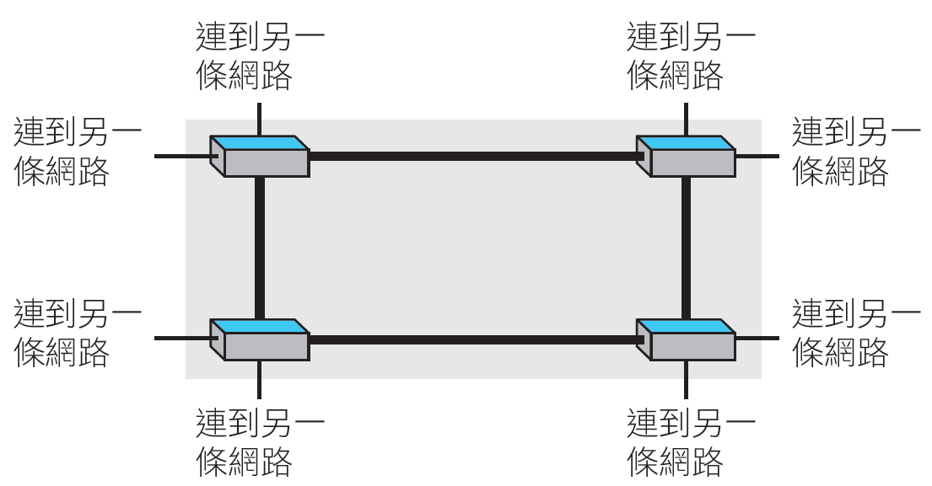
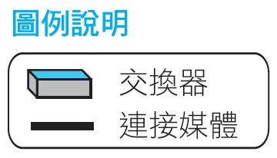
圖1.10: 交換式WAN
Notes:
1.#

Slide 25
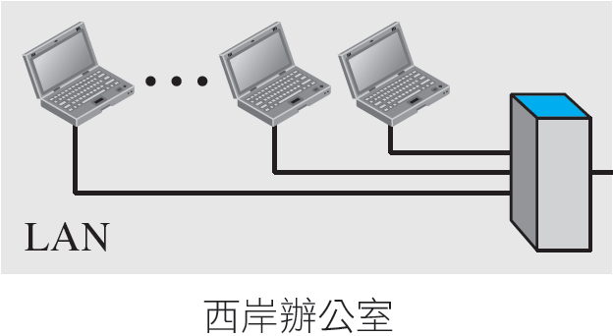
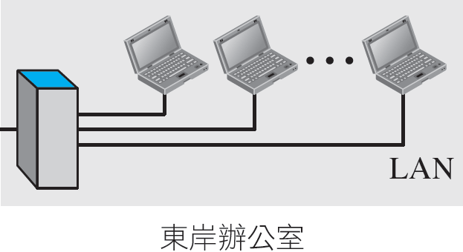
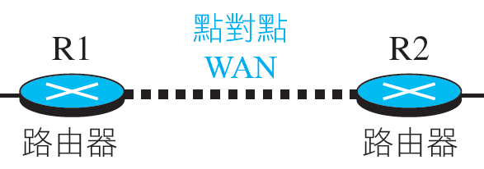
圖1.11: 由二條LAN和一條點對點WAN組成的互連網
Notes:
1.#

Slide 26
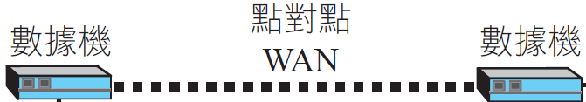
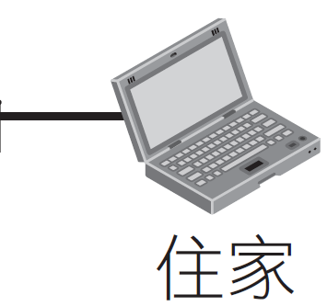
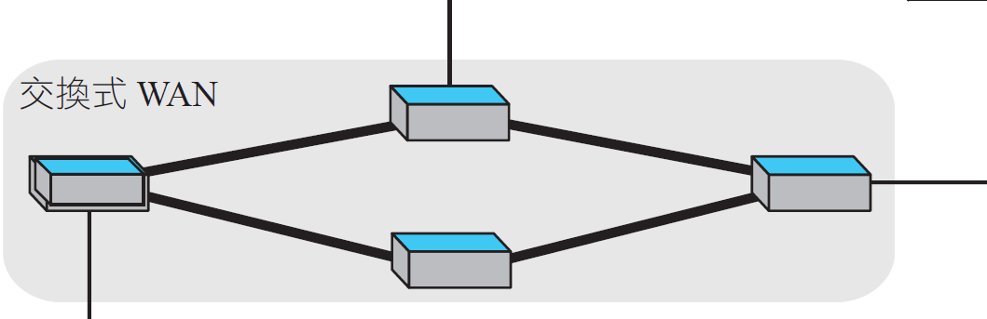
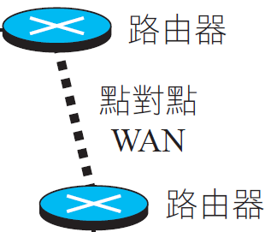
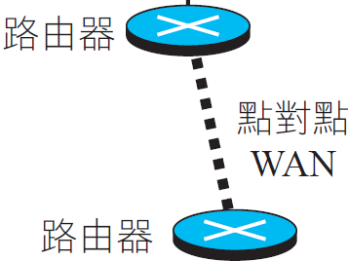
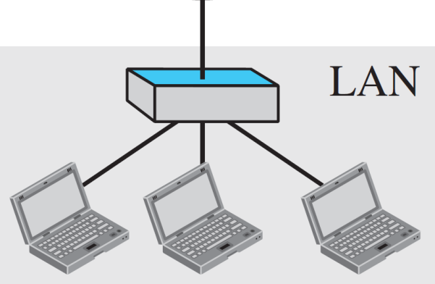
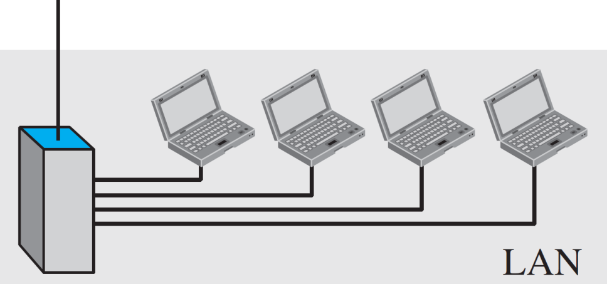
圖1.12: 由4條WAN和3條LAN構成的異質性網路
Notes:
1.#

Slide 27
1.3.3 交換
互連網是交換式網路(switched network)，其交換器至少連接2條鏈結。交換器負責將資料從某網路轉送到另一條網路，最通用的2種交換式網路是電路交換式網路和分封交換式網路，茲分述於後。
Notes:
1.#

Slide 28
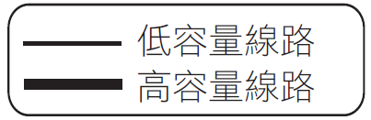
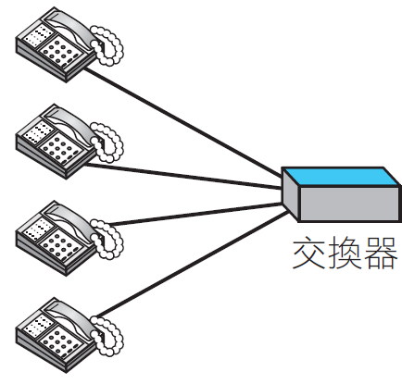
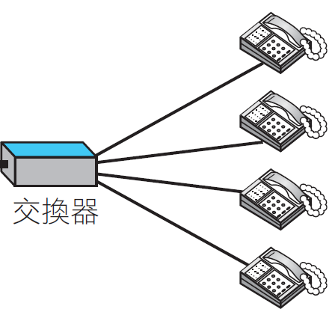
圖1.13: 電路交換式網路
Notes:
1.#

Slide 29
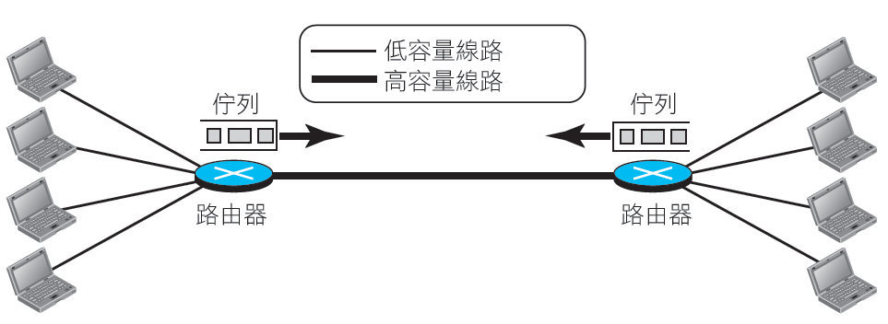
圖1.14: 分封交換式網路
Notes:
1.#

Slide 30
1.3.4 Internet
如前面所述，互連網（internet，小寫i）是二條以上的網路能彼此通訊。其中最著名的就是Internet（大寫I），它是由數千條網路交織而成。圖1.15展示Internet的概念圖（非地理性）。
Notes:
1.#

Slide 31
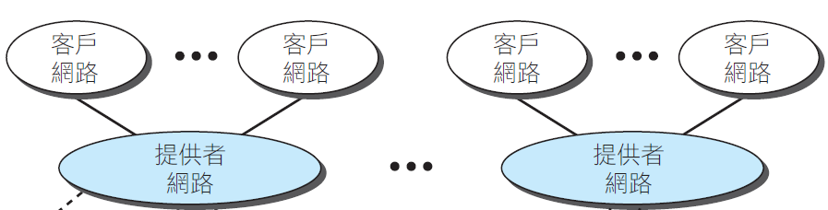
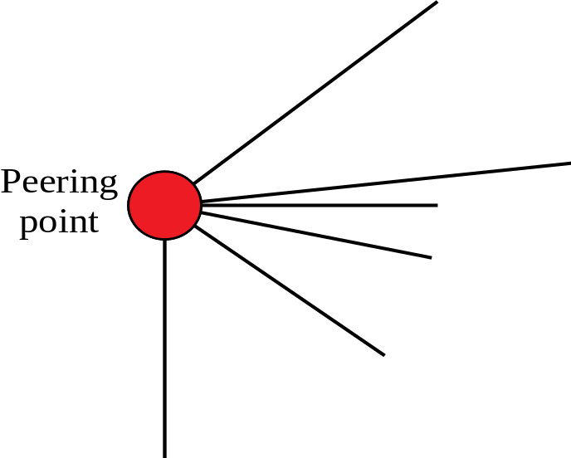
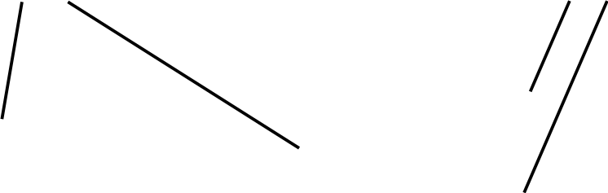
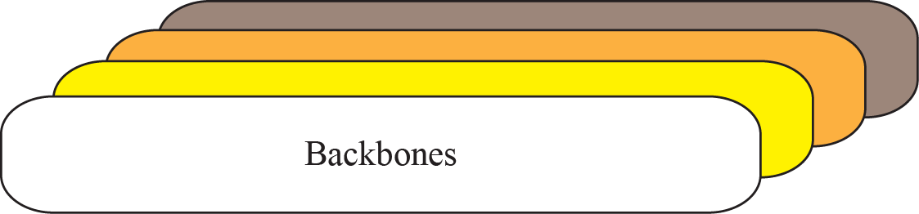
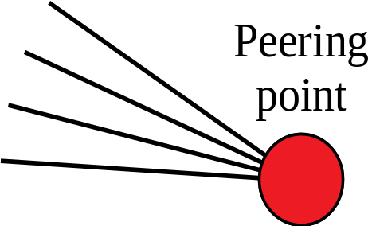
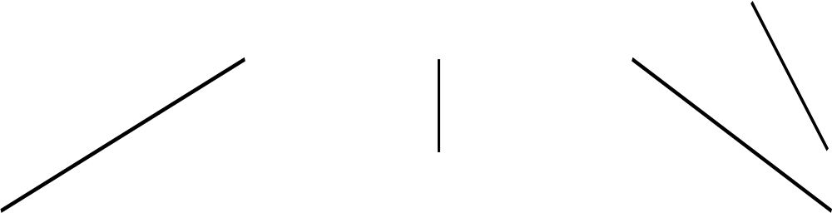
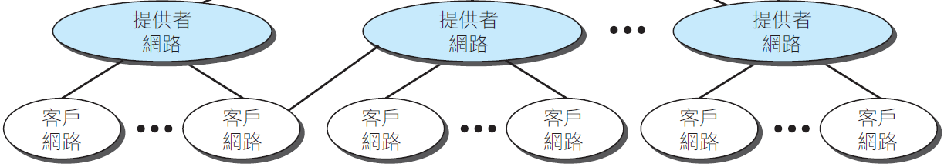
圖1.15: 現今的Internet
對等點
對等點
骨幹
Notes:
1.#

Slide 32
1.3.5 存取 Internet
當今的Internet是一個任何人都可以參與的互連網，使用者必須與ISP實體連接，一般的實體連線是點對點WAN。本節將簡述這是如何做到的，但技術細節則留待隨書光碟的第14章和第16章中詳述。
Notes:
1.#

Slide 33
    1.4 INTERNET 歷史
既然我們已經給Internet做了一個概括的介紹，現在就來簡述它的歷史。這篇簡介將清楚地介紹Internet是如何在40年內從一個私有的網路進化為全球性網路。
Notes:
1.#

Slide 34
1.4.1 早期
1960年之前就已存在著通訊網路，如電報和電話。這些網路在當時適合於固定速率的通訊方式，也就是說當兩端使用者建立連線後，編碼的訊息（電報）或語音（電話）即可交換。而電腦網路則應當能夠處理突爆資料，這類型的資料速率隨時間變動。此時的世界正等待分封交換網路的出現。
Notes:
1.#

Slide 35
1.4.2 Internet 的誕生
1972年，Vint Cerf和Bob Kahn， ARPANET工作群的核心人物，開始了一項網連網計畫(Internetting Project)。他們要鏈結不相同的網路，使得某網路上的主機可與另一條網路上的主機通訊。有許多困難需要克服：不同的封包大小、相異的介面，以及多樣性的傳輸速率和不同的可靠度需求。Cerf和Kahn設計了一個稱為閘道(gateway)的概念，作為中繼的硬體，將資料從某一條網路傳送到另一條網路。
Notes:
1.#

Slide 36
1.4.3 現今的Internet
我們見證到Internet在基礎建設和新應用快速地成長，現今的Internet是由一些特出的網路來提供全世界的服務，而新應用的開發是促成Internet受歡迎的主因。
Notes:
1.#

Slide 37
    1.5 標準和管理
在討論Internet和它的協定時，常會參考到標準或管理組織。本節將為不太熟悉這些標準和管理組織的讀者做介紹，如果讀者已熟悉則可略過。
Notes:
1.#

Slide 38
1.5.1 Internet 標準
Internet標準(Internet standard)是一套經全面測試過的規範；對於Internet的工作者非常有用，且有所遵循。它是一套必須遵循的正式化準則。規範要達到Internet標準須經過嚴格的審核程序。規範初始視為Internet草案(Internet draft)，是一件進行中的文件，沒有官方的狀態且只有6個月的壽命。
Notes:
1.#

Slide 39
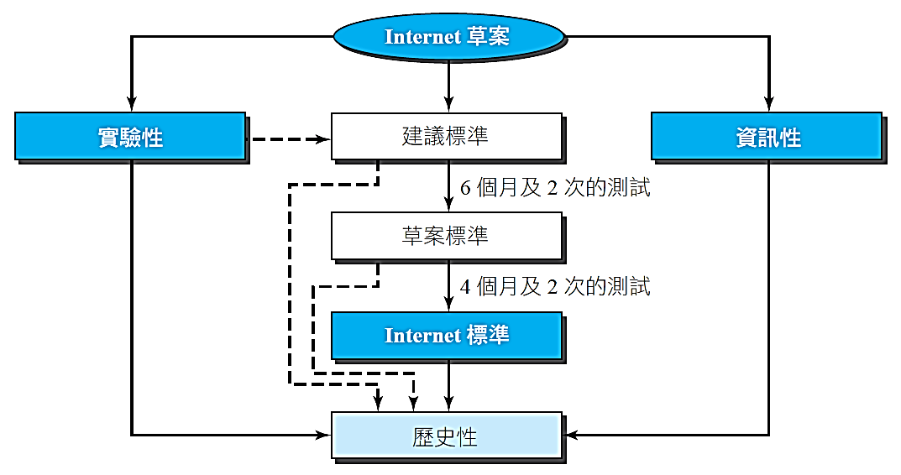
圖1.16: RFC的成熟層級
Notes:
1.#

Slide 40
1.5.2 Internet 管理
Internet最初的起源是研究領域，最後演進得到廣大的用戶基礎，以及巨大的商業活動。各群體共同協商Internet議題，引導它的成長與發展。附錄G（請見隨書光碟）有提供這些群體的聯絡位址、e-mail位址，和電話號碼。圖1.17展示Internet管理的一般性結構。
Notes:
1.#

Slide 41
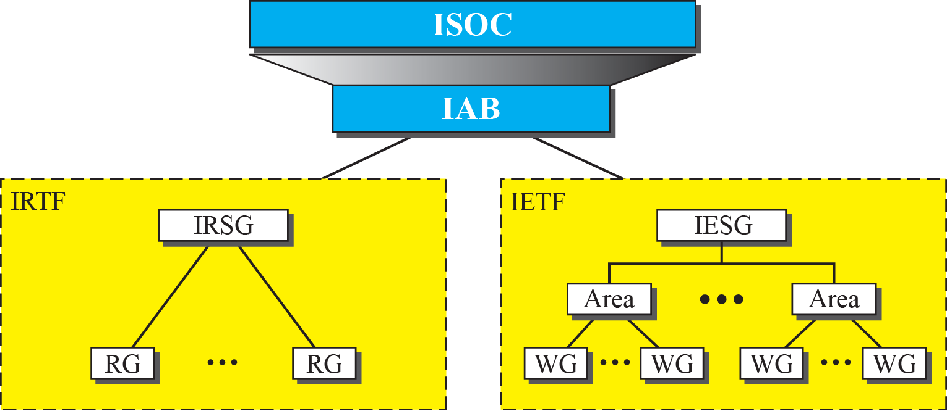
圖1.17: Internet 管理
領域
領域
Notes:
1.#

